Slide 1
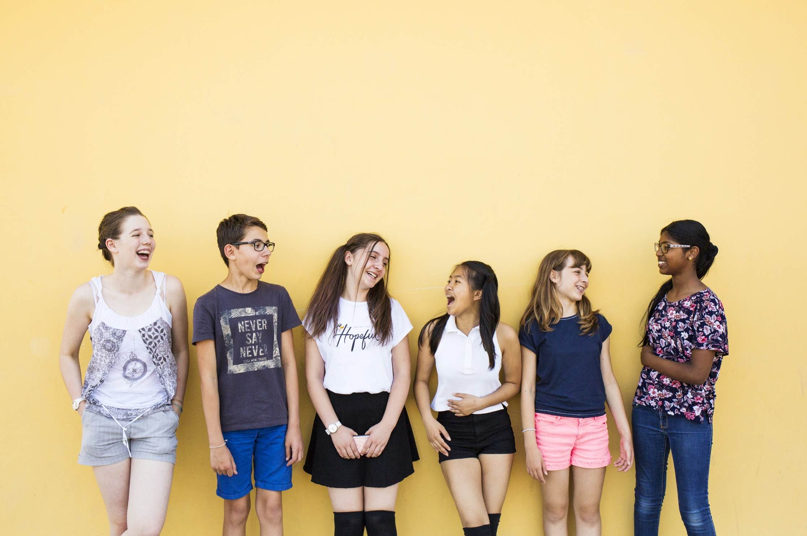

Conseil départemental
Dialogue citoyen
Sectorisation du collège de
Castelnau-d’Estrétefonds et rééquilibrage des secteurs des collèges voisins
Réunion publique du
29 novembre 2023

Slide 2

Déroulé de la soirée
1 - Introduction de la réunion
  Vincent Gibert
  Vice-Président du Conseil départemental
  Éducation, Vie associative, Valeurs de la République et Mémoire
  Arnaud Leclerc
  Directeur Académique des Services de l’Éducation nationale
2 - Présentation des enjeux et des propositions
Mariette de Malvinsky
Directrice Générale Déléguée chargée de l’éducation et du patrimoine
3 - Temps d’échanges
4 – Consultation « Déambulation autour des propositions »
5- Moment de convivialité
CD31 - DGD EP - DE

Slide 3
Introduction
  Vincent Gibert
  Conseiller Départemental du Canton Toulouse 8
  Vice-Président Éducation, Vie associative,
  Valeurs de la République et Mémoire
  Arnaud LECLERC
  Directeur Académique des Services de l’Éducation nationale

Slide 4
Présentation
  Mariette de Malvinsky
  Directrice Générale Déléguée
  chargée de l’éducation et du patrimoine

Slide 5

Les objectifs de la sectorisation
Garantir à chaque élève
une place dans
son collège de secteur
Favoriser le lien école collège
Equilibrer les effectifs des collèges
Améliorer l’équilibre social

Slide 6
Enjeu et objectifs
Définir la sectorisation du collège de Castelnau d’Estrètefonds : ouverture en septembre 2024 pour les niveaux 6ème et 5ème, puis niveau par niveau
Pour les autres communes : mise en œuvre de la mesure à la rentrée scolaire 2024 niveau par niveau
Rééquilibrer démographiquement des collèges en sureffectif (Gratentour, Castelginest, Fronton)
Favoriser le lien école-collège

Slide 7
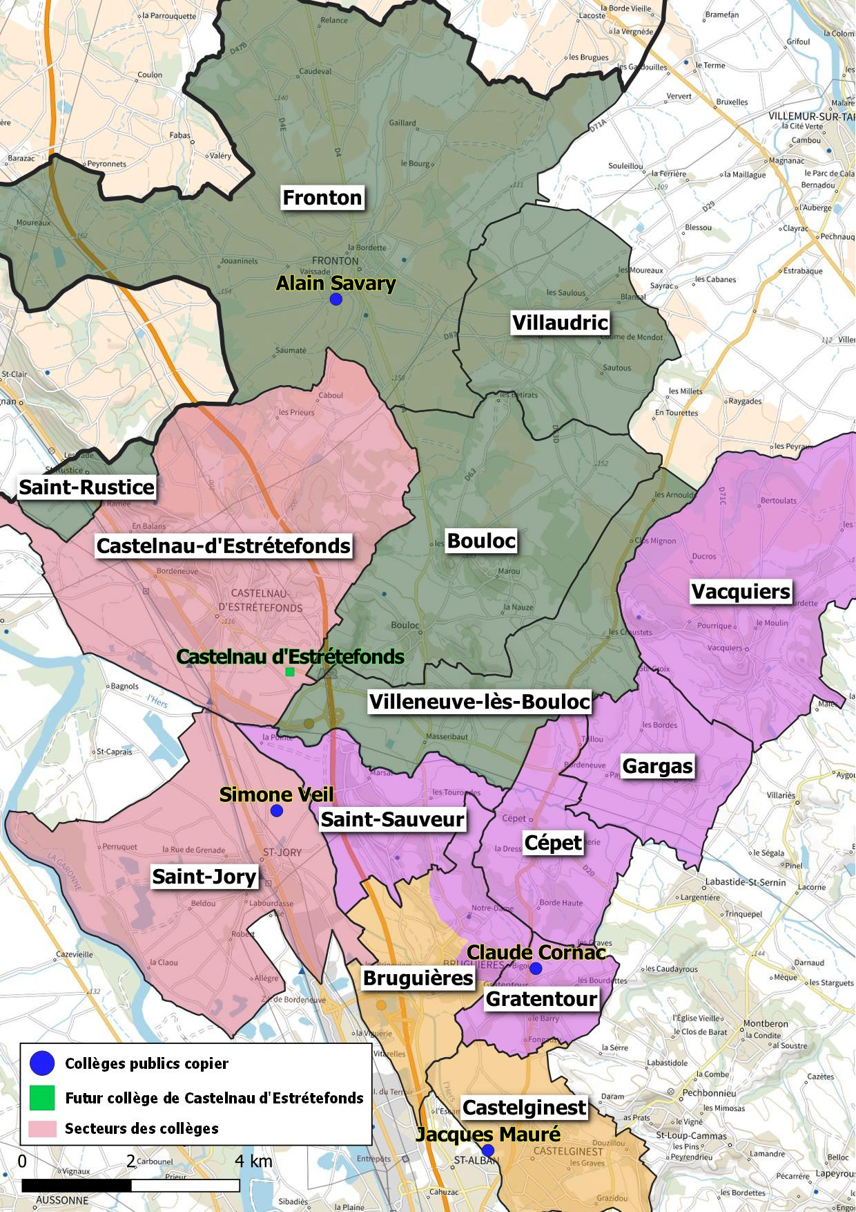
Sectorisation actuelle

Slide 8
Projections d’effectifs
« si on ne fait rien »
Divisions à 25 élèves
Divisions à 30 élèves
* Sources : constat de rentrée 2023 : Éducation nationale – CDEN novembre 2023
** Sources : Éducation Nationale – Rentrée 2021
Projections basées sur les données de rentrée 2022 et le constat de rentrée 2023
SEGPA : sections d'enseignement général et professionnel adapté

Slide 9
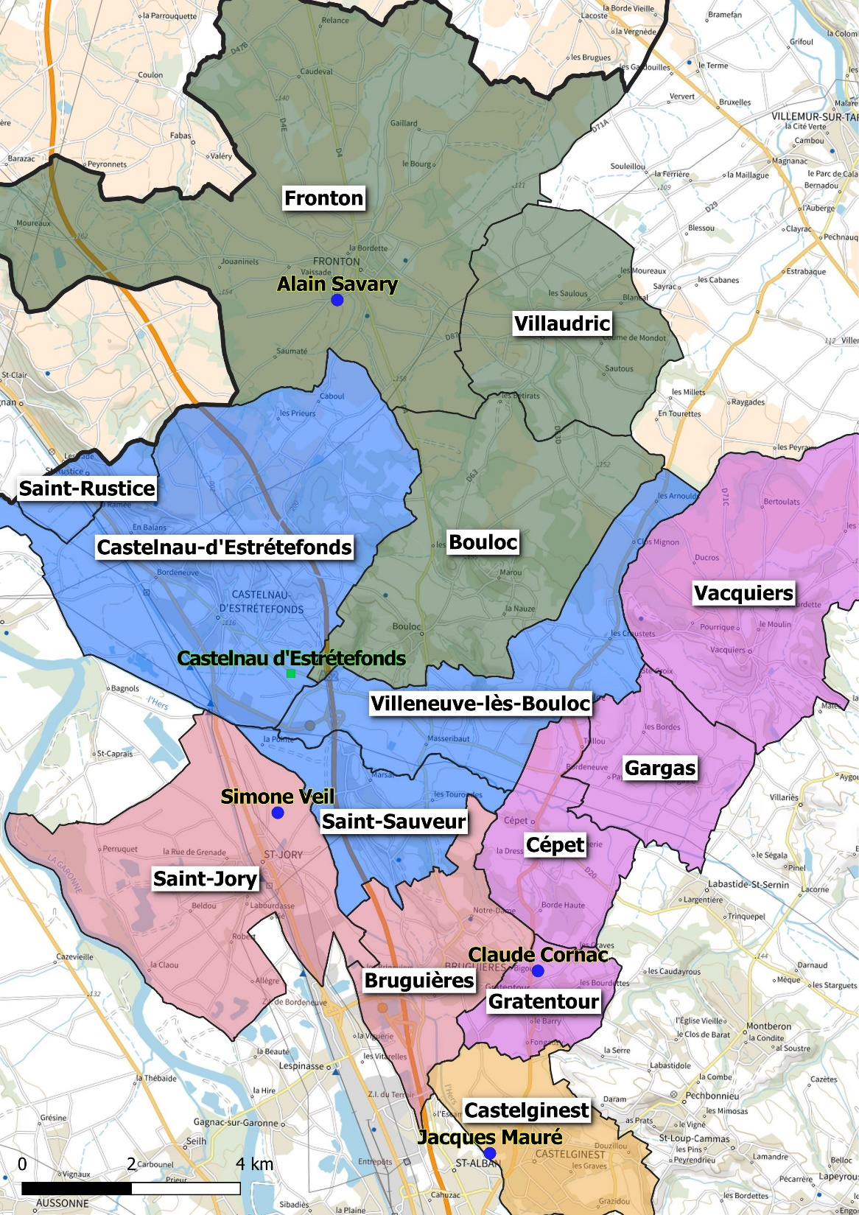
Proposition 1
Divisions à 25 élèves
Divisions à 30 élèves
* Sources : constat de rentrée 2023 : Éducation nationale – CDEN novembre 2023
** Sources : Éducation Nationale – Rentrée 2021
Projections basées sur les données de rentrée 2022 et le constat de rentrée 2023
SEGPA : sections d'enseignement général et professionnel adapté

Slide 10

Proposition 2
Divisions à 25 élèves
Divisions à 30 élèves
* Sources : constat de rentrée 2023 : Éducation nationale – CDEN novembre 2023
** Sources : Éducation Nationale – Rentrée 2021
Projections basées sur les données de rentrée 2022 et le constat de rentrée 2023
SEGPA : sections d'enseignement général et professionnel adapté

Slide 11
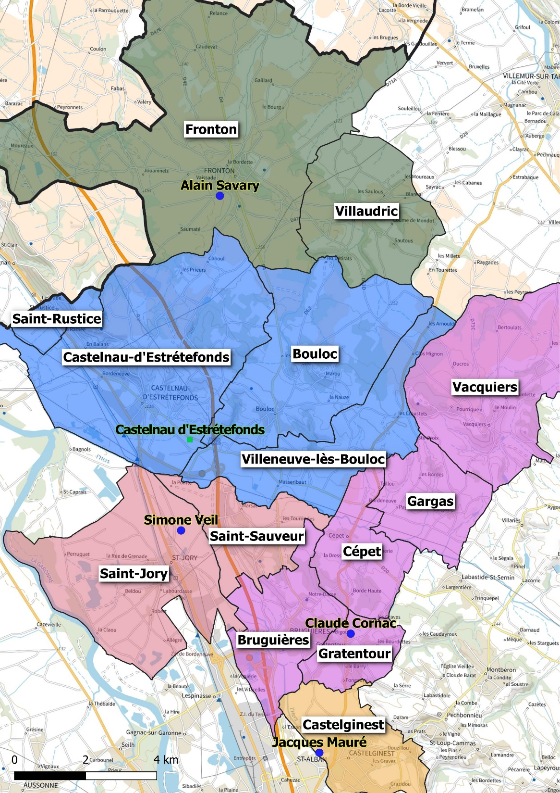
Proposition 3
Divisions à 25 élèves
Divisions à 30 élèves
* Sources : constat de rentrée 2023 : Éducation nationale – CDEN novembre 2023
** Sources : Éducation Nationale – Rentrée 2021
Projections basées sur les données de rentrée 2022 et le constat de rentrée 2023
SEGPA : sections d'enseignement général et professionnel adapté

Slide 12
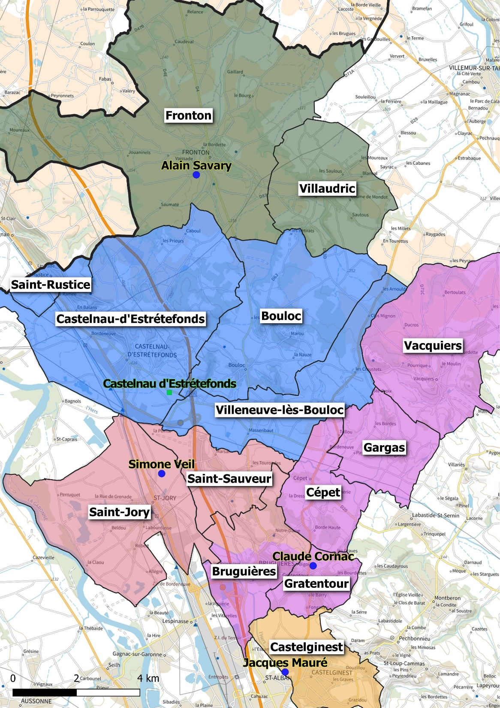
Proposition 4
Divisions à 25 élèves
Divisions à 30 élèves
* Sources : constat de rentrée 2023 : Éducation nationale – CDEN novembre 2023
** Sources : Éducation Nationale – Rentrée 2021
Projections basées sur les données de rentrée 2022 et le constat de rentrée 2023
SEGPA : sections d'enseignement général et professionnel adapté

Slide 13
Planning dialogue citoyen
Publication de la déliberation et Information des familles (Transports scolaires, aides à la restauration scolaire…)
RENCONTRES BILATÉRALES
(Elus-Education Nationale…)
Avis préalable
du CDEN
Juin 2023
Sept/Oct
Nov/Déc 2023
Janv 2024
Fin Janv 2024
Février à Juin 2024
Sept 2024
Rentrée scolaire 2024 : Mise en oeuvre de la nouvelle sectorisation
REUNION PUBLIQUE DE CONSULTATION
Vote de la décision par l’Assemblée Départementale
RESTITUTION le 13/12/2023

Slide 14
Dialogue citoyen : Consultation format « Déambulation »
1- Sur la base des 4 scénarios affichés sur les grilles, vous êtes invités à noter les atouts et les alertes de chacune d’entre elles à l’aide de post-it
2- A l’issue de la «déambulation , vous êtes invités à préciser sur un post-it le numéro de la proposition qui répond le mieux à la question affichée sur la grille :
« D’après vous et selon les objectifs à atteindre, quelle proposition répond le mieux à l'équilibre des collèges ? »

Slide 15
Dialogue citoyen : Consultation format « Déambulation »
Les QR code déposés sur les tables à proximité des grilles vous permettent de télécharger :
le présent diaporama
la consultation numérique qui vous permet de poursuivre votre réflexion jusqu’au 8 décembre 2023

Slide 16
Merci pour
votre attention
Pour nous contacter :
sectorisationcollege@cd31.fr
Téléphone : 05.34.33.33.27 ou 05.34.33.49.84

